Slide 1
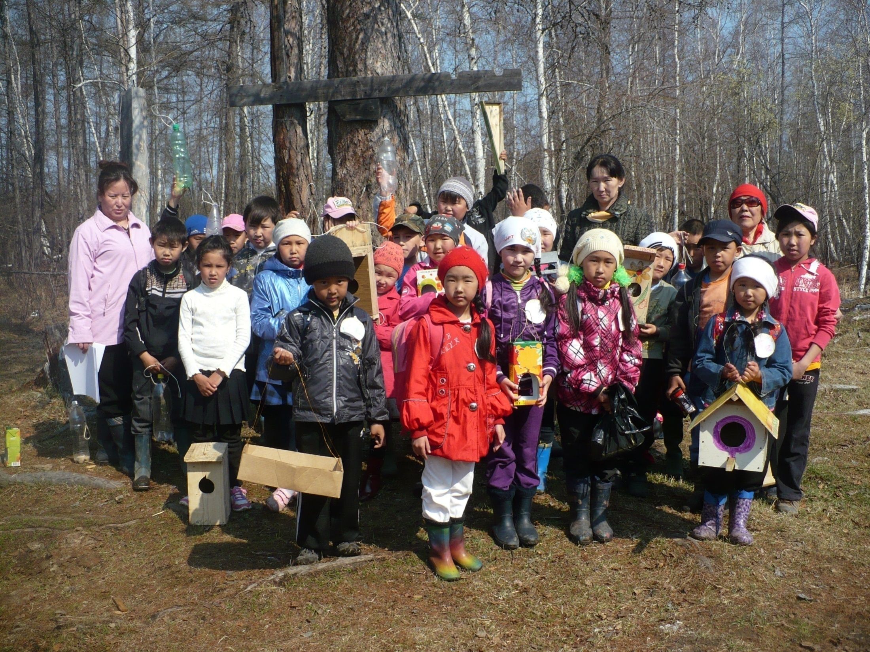
Тема: Правила экологического поведения школьников
Выполнила:
Васильева Карина ученица 6 класса

Slide 2
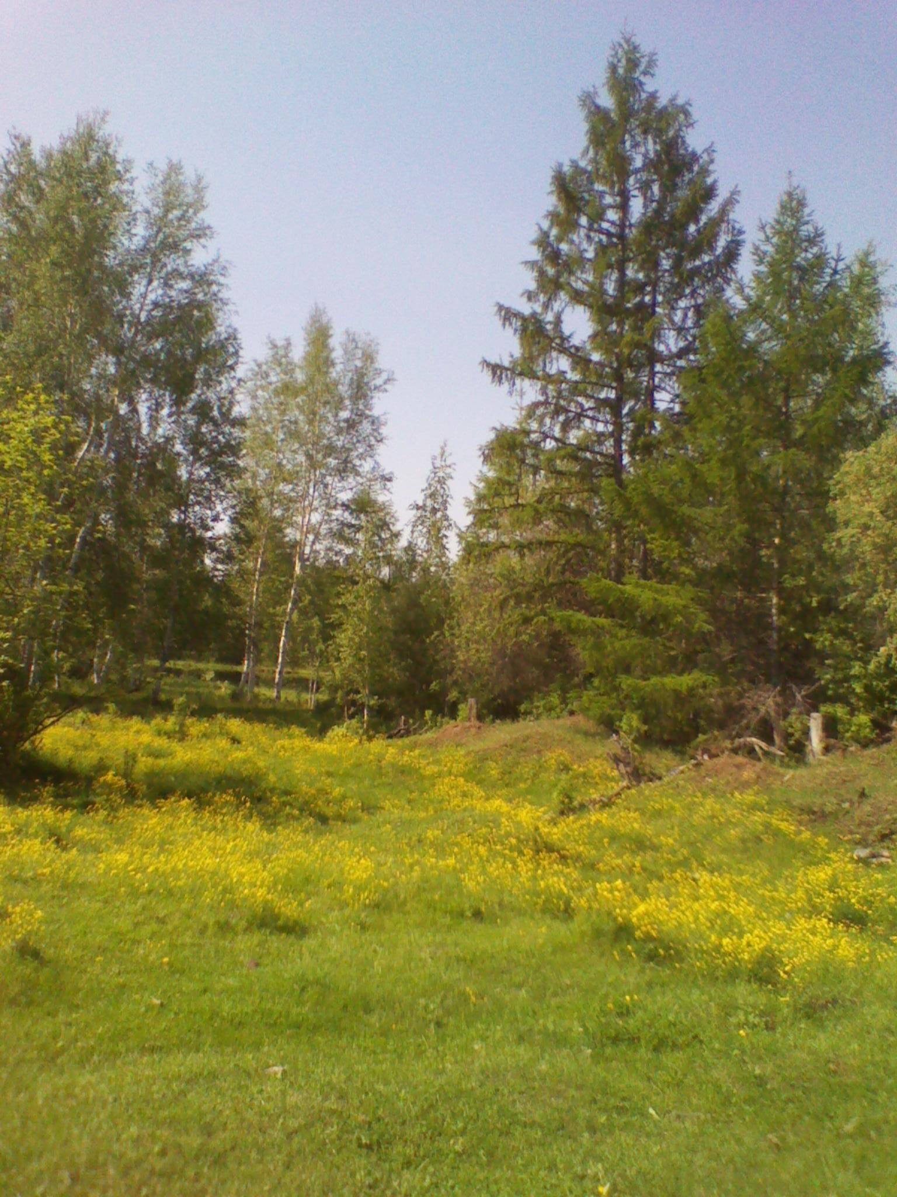
ПРАВИЛА ЭКОЛОГИЧЕСКОГО ПОВЕДЕНИЯ:
Не оставлять мусор на природе и не бросать его на улицах
Не ломать ветви, не выдирать кустарники, не повреждать кору
Не сливать грязную воду, бензин в водоемы, не бросать туда мусор
Стекло, металл, пластмасс - больше ста лет перерабатываются в живой природе, нанося ей огромный урон. Поэтому, подобные изделия нужно отдавать на переработку
Не рвать листья и ветки гербария, лучше сохранить их в живой природе.

Slide 3
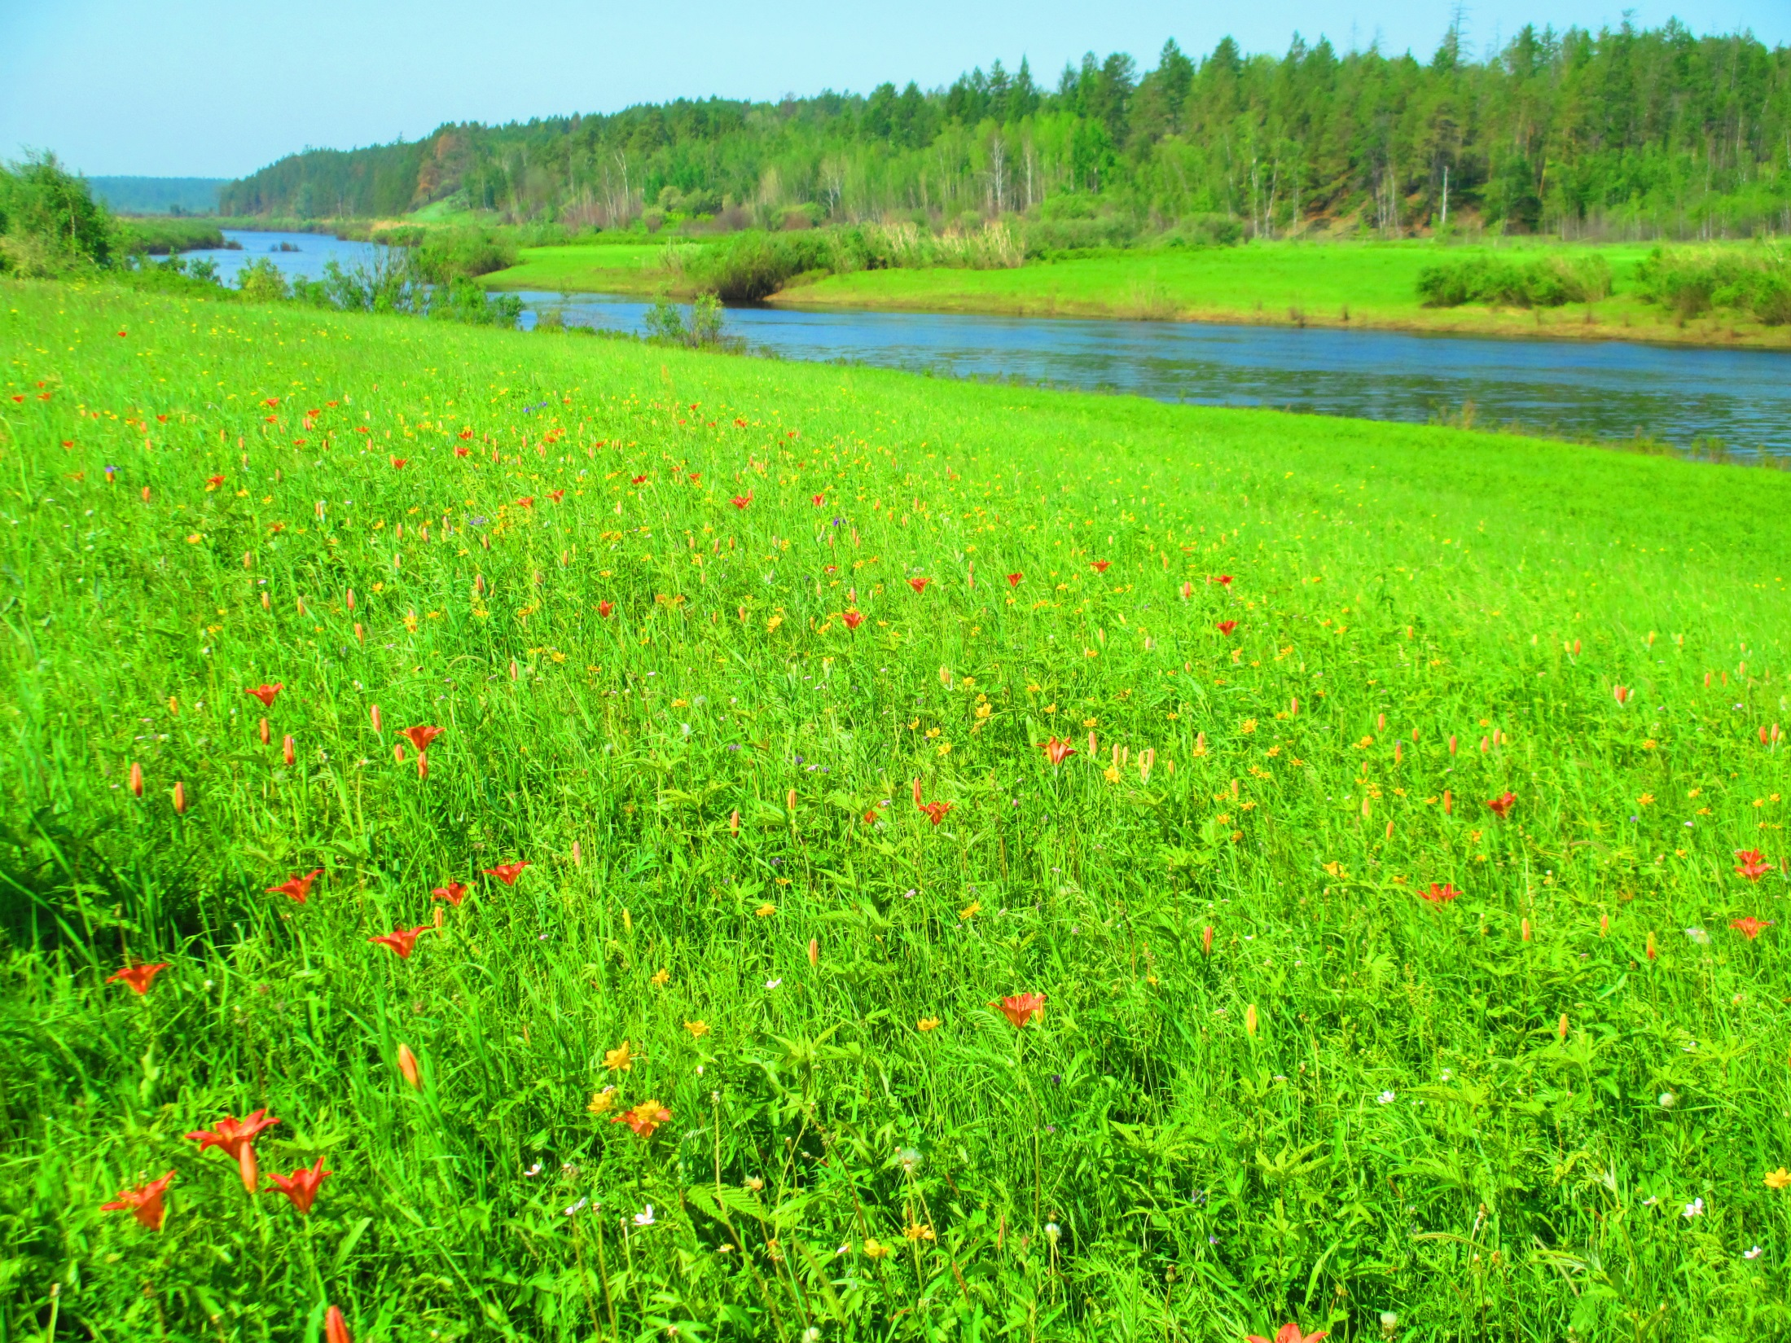
Готовя проект школьники уже не просто говорят о том, что мусорить в лесу- плохо, но стараются более разносторонне осветить проблему экологии, а также, ищут пути решения данных проблем, оценивая их с общественной точки зрения

Slide 4
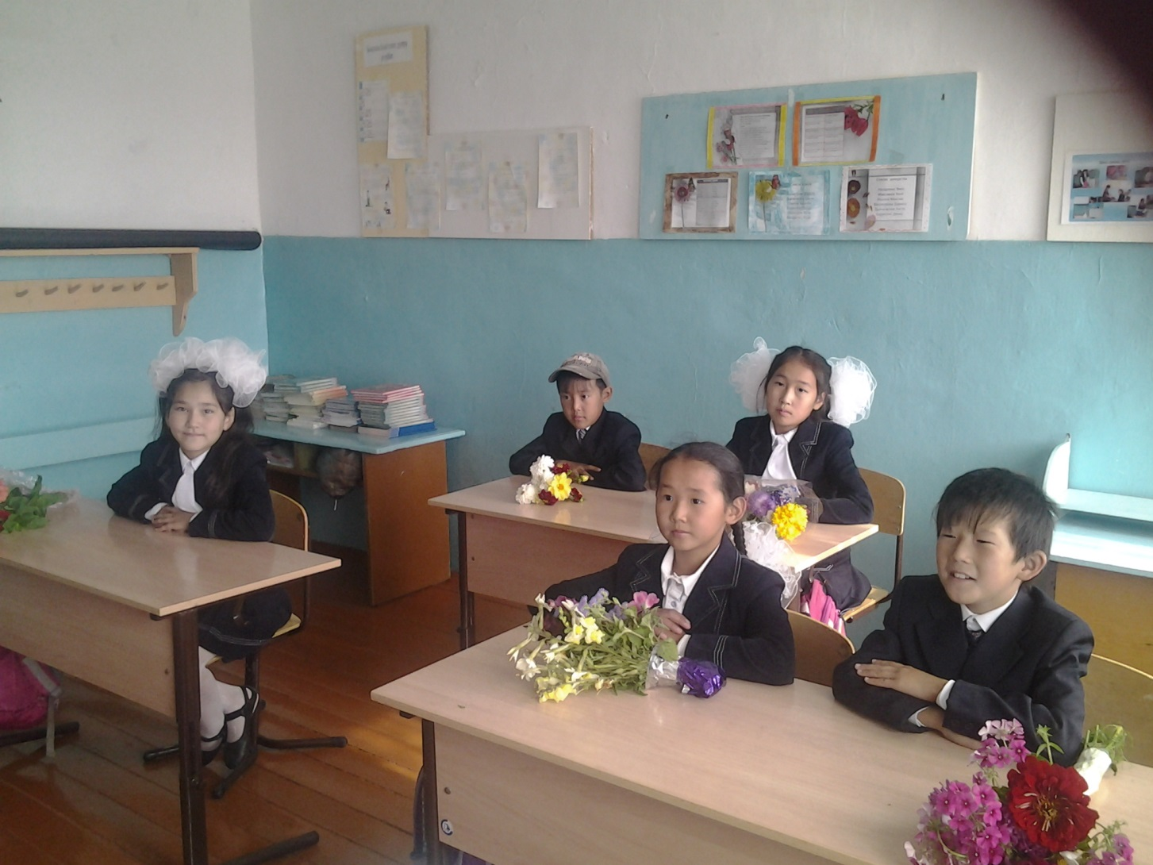
Экологическое воспитание школьников является неотъемлемой частью процесса обучения. Ведь ребята обязаны осознавать как вести себя на природе, да и в целом с окружающей средой.

Slide 5
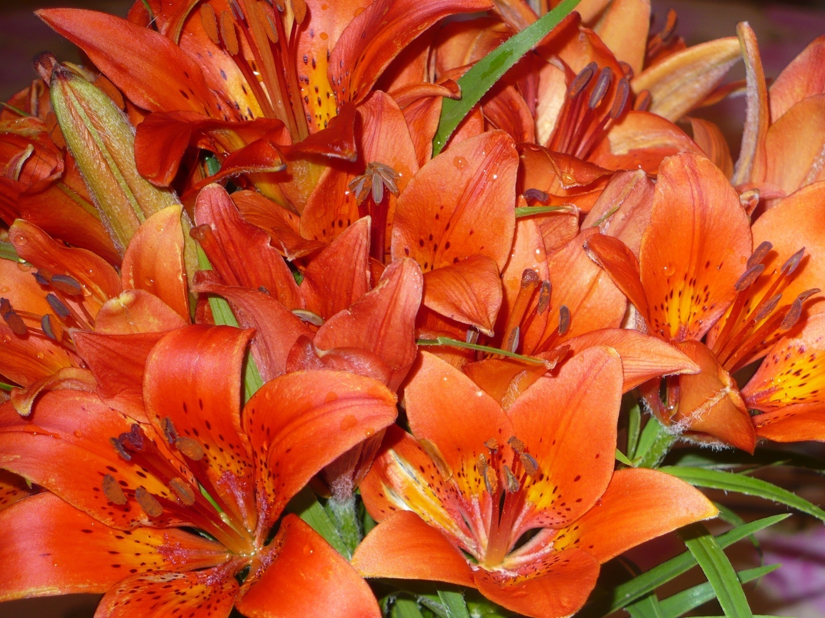
Викторина

Slide 6
1) Где на сегодняшний день находиться самый большой заповедник на Земле?
Ответ: Самая большая территория, на которой запрещена любая деятельность и вмешательство человека – Антарктида. На огромной территории, покрытой, толщей льда, растет более 810 видов растений и проживают множество видов птиц и животных.

Slide 7
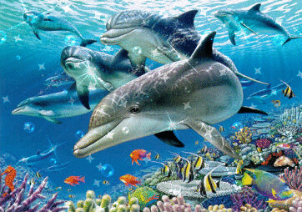
2) Загрязнение каким веществом опасно для морской и океанической воды?
Нефтью. Нефть не разбавляется в воде, а скапливается на поверхности, образуя огромную многокилометровую пленку. В местах розлива нефти гибнут рыбы, птицы и морские животные. Но человек научился уничтожать масляные пятна на воде с помощью искусственно выведенной бактерии-нефтееда.

Slide 8
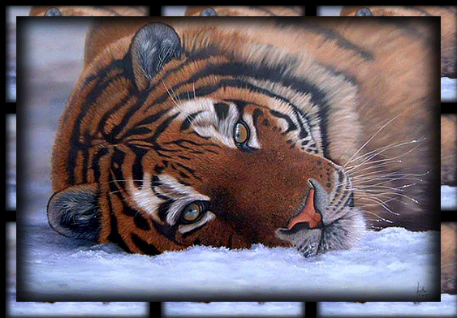
3) Почему некоторые лесные животные и птицы едят мухоморы?
Лось, белки, сороки едят эти ядовитые грибы для того, чтобы избавится от глистов. При этом животные интуитивно выбирают оптимальное количество грибов, чтобы излечиться от паразитов .

Slide 9
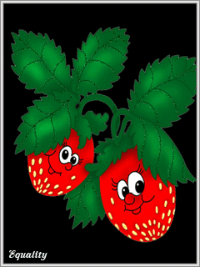
4) Какая ягода созревает осенью хорошо сохраняется зимой под снегом, являясь источником питания для многих лесных животных и птиц?
Брусника, это вечнозеленое растение не сбрасывает листья, а ягоды, которым не страшен мороз, к весне становятся сладкими и сочными.

Slide 10
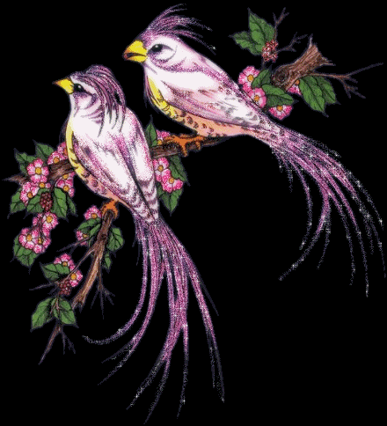
5) Почему лесные птицы садятся на муравейник, проводят на нем некоторое время и при этом не едят муравьев?
Ответ: Для того чтобы очиститься от насекомых, муравьи поедают обитающих на них насекомых.

Slide 11
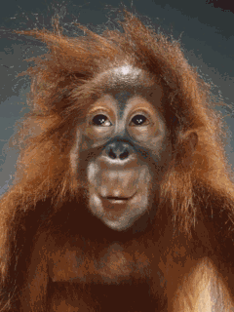
6) Инфракрасное или ультрафиолетовое излучение наиболее опасно для всех живых организмов на земле?
Ответ: Парниковый эффект, возникающий из-за повсеместной вырубки деревьев и осушения болот.

Slide 12
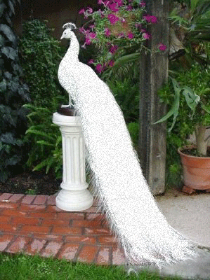
Ответ: СЛОН
7) Какое животное не может прыгать?

Slide 13
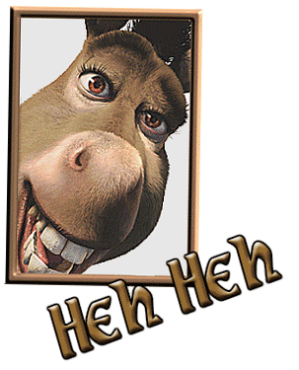
Вот и моя викторина закончилась

Slide 14
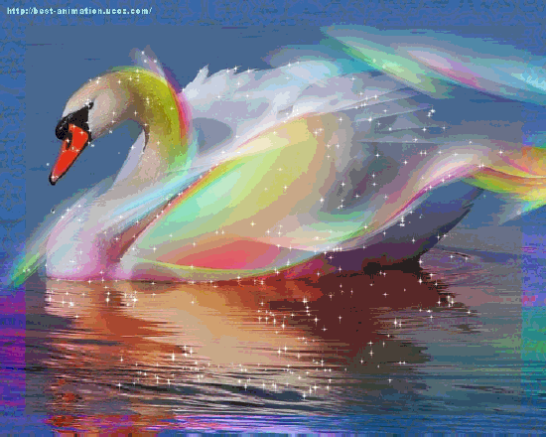
Совет «Если хотите совет, как заботиться о природе- в первую очередь постарайтесь наносить ей меньший вред. Начиная с того, чтобы бумажку до урны донести, а продолжая ответственным отношением к собственному выбору. Ходите в магазин со своей сумкой, не покупайте полиэтиленовых пакетов, откажитесь от одноразовых предметов и вообще ,всегда ли нам нужно всего столько, сколько мы покупаем? Просто задумайтесь над своим бытом, и понимание придет».

Slide 15
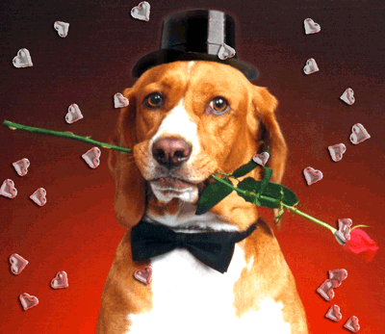
СПАСИБО ЗА ВНИМАНИЕ!!!

